Slide 1
Интернет магазин доставки еды Stout House
Участники проекта:
Ишевский М.К. Шульгина В.Ю. Макарова А.А.
Самотин П.А.
Воронежский Государственный университет
Факультет компьютерных наук

Slide 2
Актуальность
Совершение заказов в интеренете является актуальной задачей для современного общества. Из-за недостатка времени люди не успевают приготовиться еду, для этого реализовываются службы доставки готовой еды.

Slide 3
Цели и требования
Цель: Создание веб-сайта для доставки готовой еды.
Требования:
Предоставление авторизованному пользователю возможности просмотра ассортимента интернет-магазина
Предоставить возможность добавлять отзыв
Предоставление возможности авторизованному пользователю возможности составления заказа для его последующего оформления

Slide 4
Постановка задачи
Анализ предметной области и проектирование
Реализация конечного продукта, удовлетворяющего требованиям заказчика. Составление документации для визуализации работы програмного продукта.
Реализация тестов отказоустойчивости и проведение мероприятий для устранения неполадок

Slide 5
Распределение ролей в команде
Ишевский Максим (Project-manager, Back-end разработчик)
Шульгина Валерия (Front-end разработчик)
Макарова Анна (Редактор Документации)
Самотин Павел (Контент-менеджер, тестировщик)

Slide 6




Используемые технологии
Front-end
Back-end

Slide 7
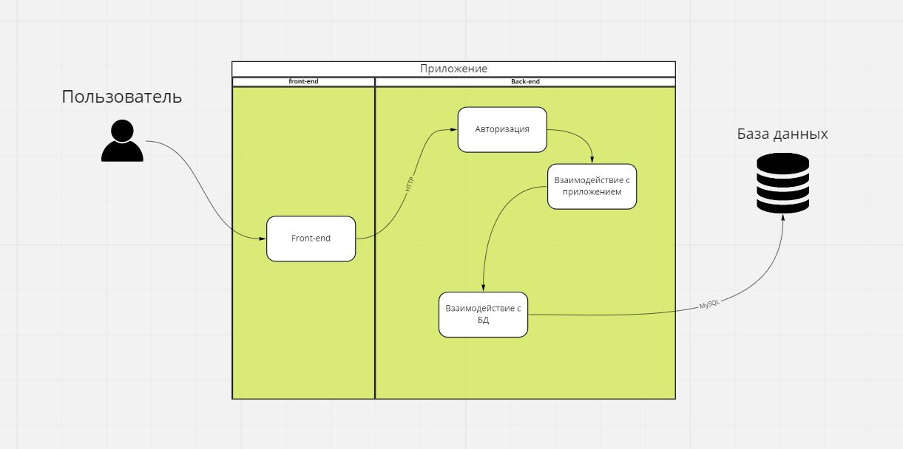
Архитектура серверной части

Slide 8
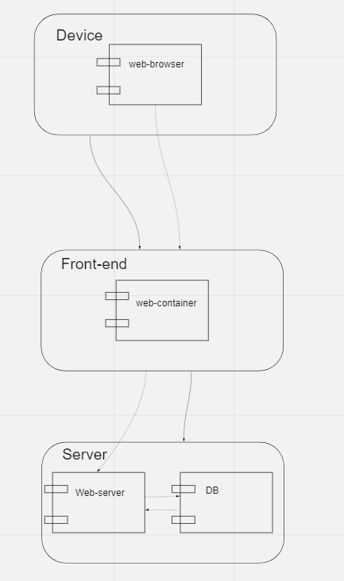
Диаграмма развертывания

Slide 9
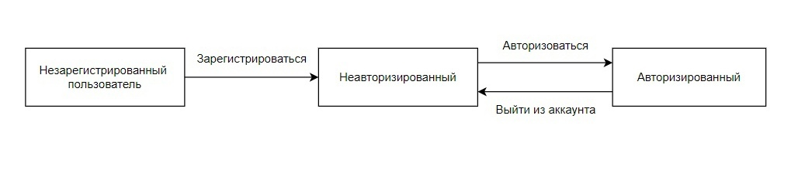
Диаграмма состояния

Slide 10
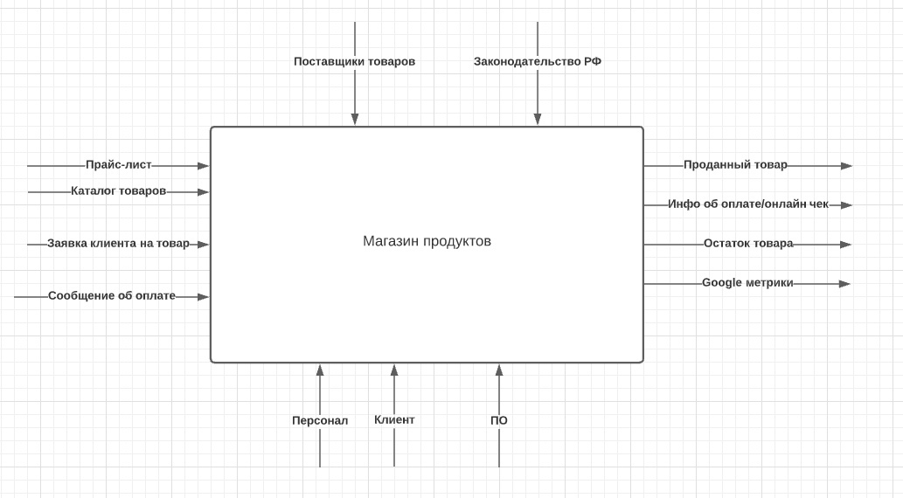
Диаграмма idef0

Slide 11
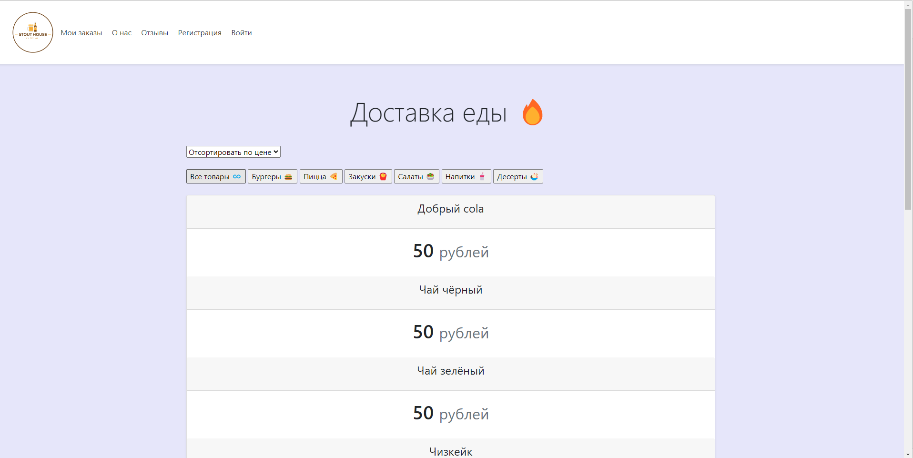
Главная страница

Slide 12
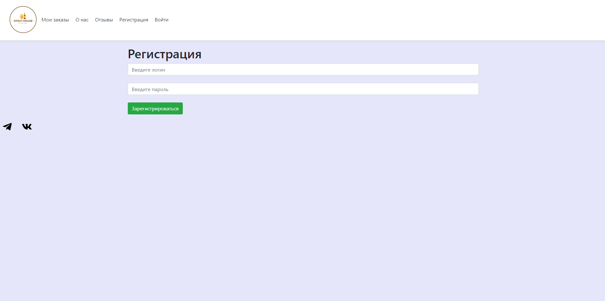
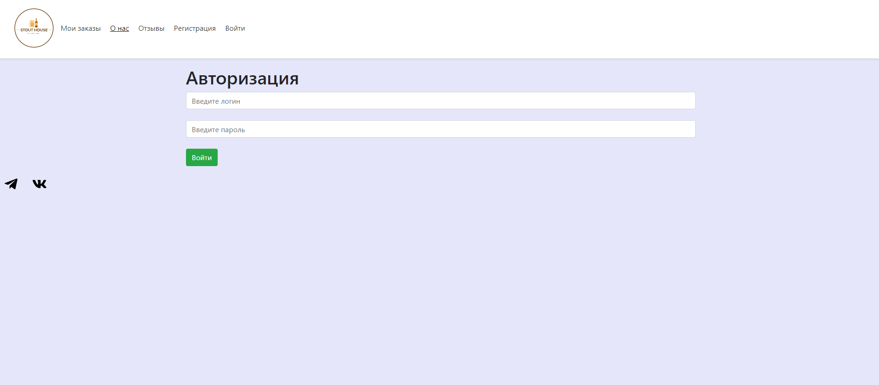
Вход и регистрация

Slide 13
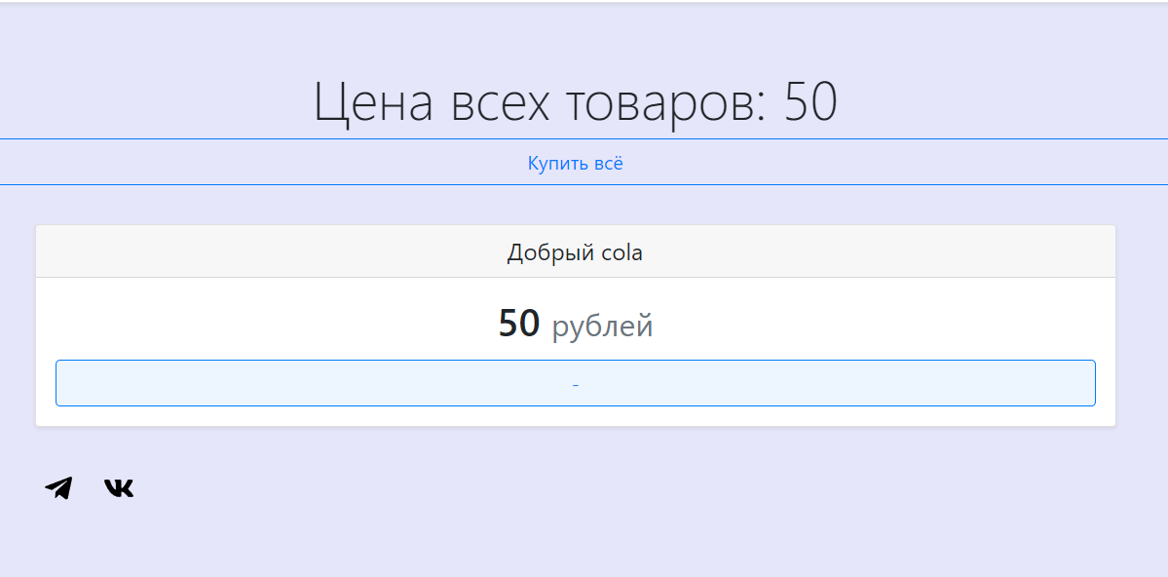
Корзина

Slide 14
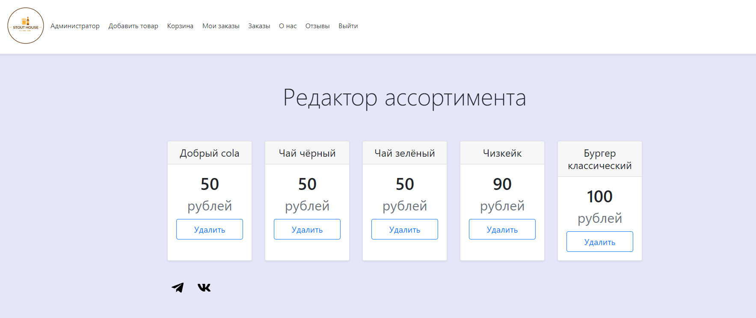
Страница администратора

Slide 15
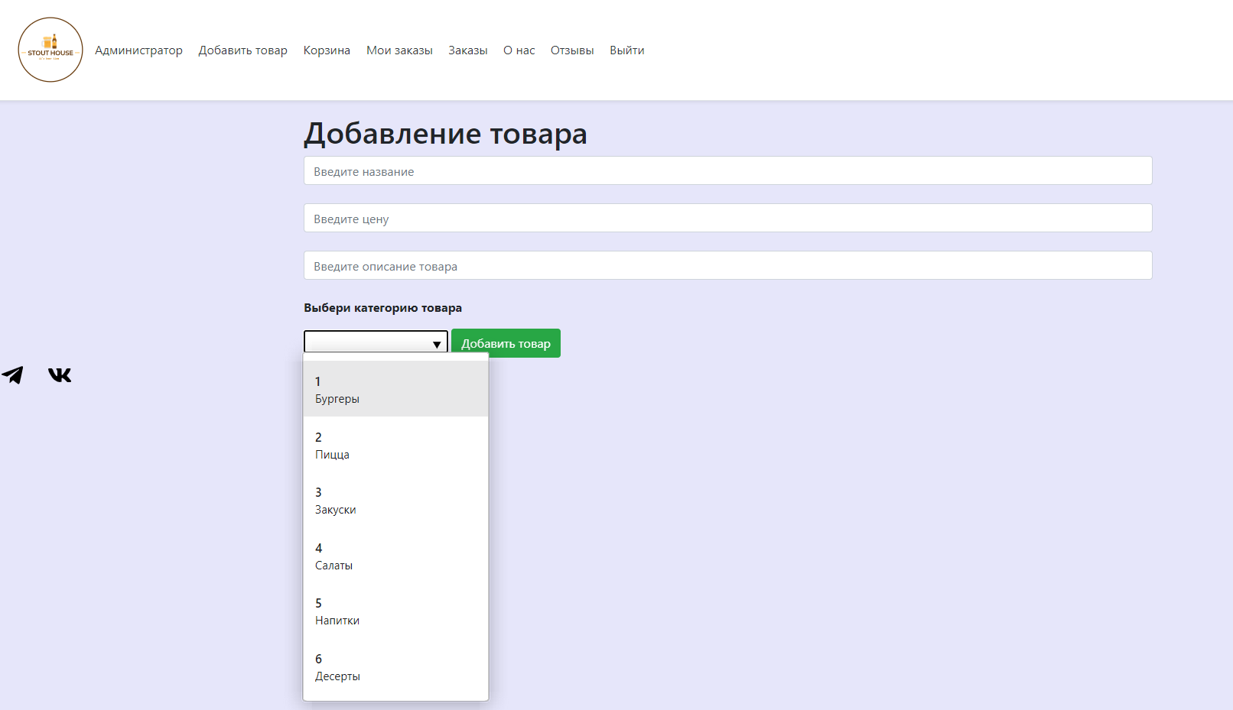
Добавление товара

Slide 16
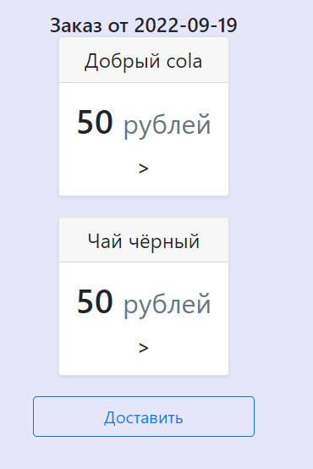
Обработка заказов

Slide 17
Заключение
По итогу был создан веб сайт для совершения покупок в интернете. Конечным пользователем сайта является любой пользователь.

Slide 18
Интернет магазин
«Stout House»
Участники проекта:
Ишевский М.К. maksim.ishevsky@rtlabs.ru
Шульгина В.Ю. valeriya.shulgina@rtlabs.ru
Макарова А.А. anna.a.makarova@rtlabs.ru
Самотин П.А. samotin.pavel@yandex.ru

